Slide 1
Технічні програми
Під час дистанційного навчання
Виконала: студентка 3-го курсу
Тимошик Вікторія
Група: СО-1
Рік: 2024

Slide 2
Платформи для відеоконференцій – Zoom, Google Meet
Zoom
Zoom — програма для організації відеоконференцій, розроблена компанією Zoom Video Communications.
Особливості:
Екранний обмін: Вчителі можуть демонструвати свій екран для показу презентацій, відео або інших навчальних матеріалів.
Чат: У Zoom є можливість текстового чату, що дозволяє учням і вчителям спілкуватися під час відеоконференції.
Групові розділи: Zoom дозволяє розділити учасників на групи для роботи в окремих "кімнатах".
Запис відео: У Zoom є функція запису відеоконференцій, що дозволяє вчителям записувати заняття для подальшого перегляду учнями або тих, хто пропустив заняття.
Віртуальні фони: Zoom має можливість встановлення віртуального фону, що може бути корисним для збереження приватності або створення цікавого фону для навчального процесу.

Slide 3
Google Meet
Відеоконференції з великою кількістю учасників:
Google Meet підтримує зустрічі зі значною кількістю учасників, що корисно для великих класів або колективних зустрічей.
Екранний обмін та представлення:
У Google Meet є функція демонстрації екрана, що дозволяє вчителям демонструвати навчальні матеріали, презентації або відео.
Чат та підтримка додатків:
Google Meet має вбудований чат, де учасники можуть обмінюватися повідомленнями та посиланнями. Крім того, деякі додатки для Google Meet дозволяють додати додаткові функції, такі як голосові ефекти або спільна робота над документами.

Slide 4
Системи керування навчанням:
1
Moodle
Google Classroom
2
3
Contact
4

Slide 5
Moodle
1
Створення онлайн-курсів: Moodle дозволяє вчителям створювати структуровані курси з різними типами матеріалів, такими як текст, відео, аудіо, завдання та тести.
Форуми та обговорення: Учні можуть спілкуватися один з одним та з вчителями через форуми та обговорення, що дозволяє підтримувати активну спільноту учнів.
Завдання та тести: Вчителі можуть створювати різноманітні завдання та тести, включаючи завдання з відкритими питаннями, вибіркові тести, завдання з відгуком на тести тощо.
Календар та розклад занять: Moodle має вбудований календар, де відображаються усі заплановані заняття, дедлайни завдань та інші важливі події.
2
3
4

Slide 6
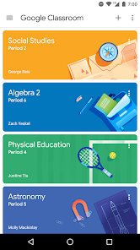
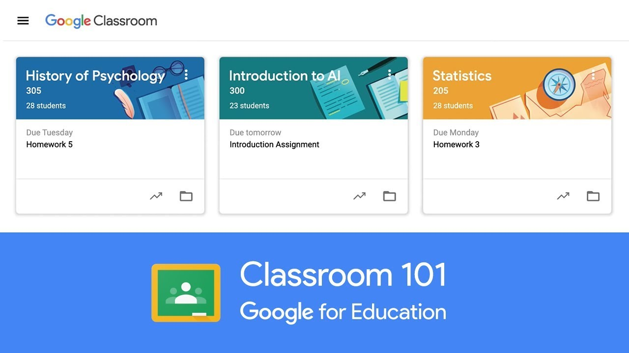
Google Classroom для викладачів
1
Створюючи різні аудиторії для кожного предмета, вчителі можуть індивідуально контролювати поведінку кожного учня, а також рівень викладання у кожному класі, а також можуть змінювати зміст відповідно до рівня складності.
Можна керувати усім змістом та студентами за допомогою чотирьох різних вкладок: Потік, Класні роботи, Люди та Позначки.
2
3
4

Slide 7
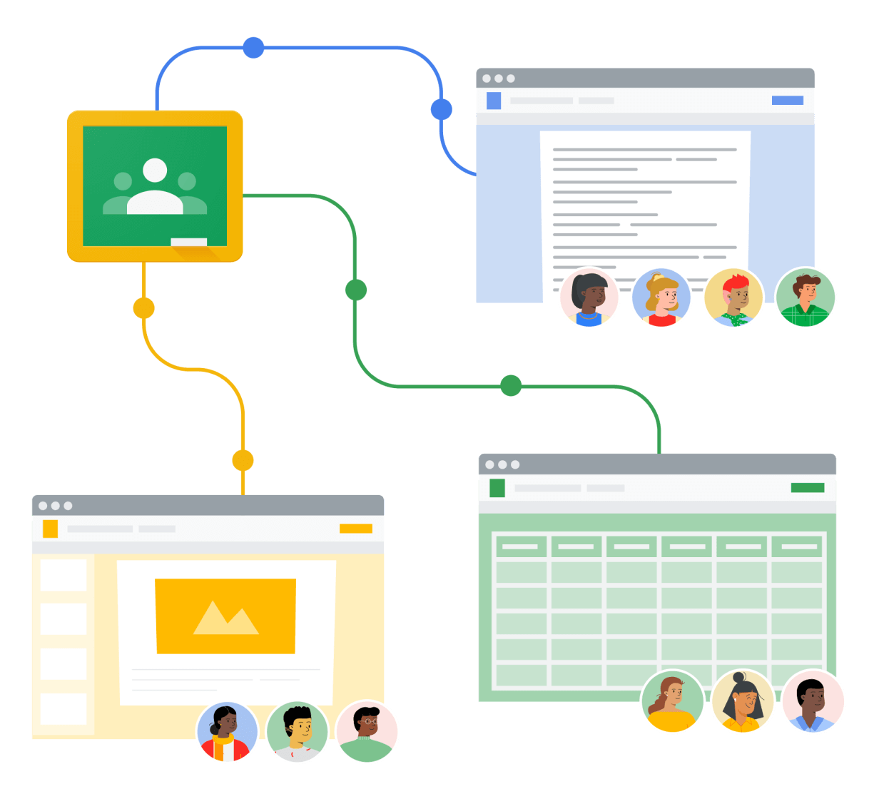
Google Classroom для учнів та студентів:
1
Учні та студенти мають доступ до трьох різних вкладок: “Потік”, “Класні заняття” та “Люди”.
Через ” Потік” ви можете простежити всі теми, створені вчителем, переглянувши всі уроки, які вже створені.
У розділі «Класні заняття» студенти знаходять усі вже виконані та ще незакінчені завдання, а також максимальну оцінку, присвоєну кожному та термін подання.
На вкладці “Люди” ви можете перевірити всіх інших учнів, які зареєстровані в класі.
Зазначимо, що студенти слідкують за заняттями в режимі реального часу, у час, погоджений зі своїми вчителями через віртуальний календар Google.
2
3
4
Contact

Slide 8
Інтерактивні дошки:
M
Jamboard
Microsoft Whiteboard
T
Створення та малювання: Jamboard дозволяє користувачам створювати цифрові дошки та вільно малювати, додавати форми, тексти, зображення та інші об'єкти.
Спільна робота над дошками: Будь-який користувач може отримати доступ до Jamboard та працювати над ним разом з іншими користувачами, що дозволяє спільно працювати над проєктами та ідеями в реальному часі.
Інтерактивність: У Whiteboard можна додавати інтерактивні елементи, такі як рухомі об'єкти, анімація, відео та аудіо, що дозволяє створювати цікаві та ефективні презентації та проекти.
Зберігання та доступ до матеріалів: Усі створені Microsoft Whiteboard дошки автоматично зберігаються в хмарному сховищі Microsoft OneDrive, що дозволяє легко отримувати доступ до них з будь-якого пристрою з підключенням до Інтернету.
W
T
F

Slide 9
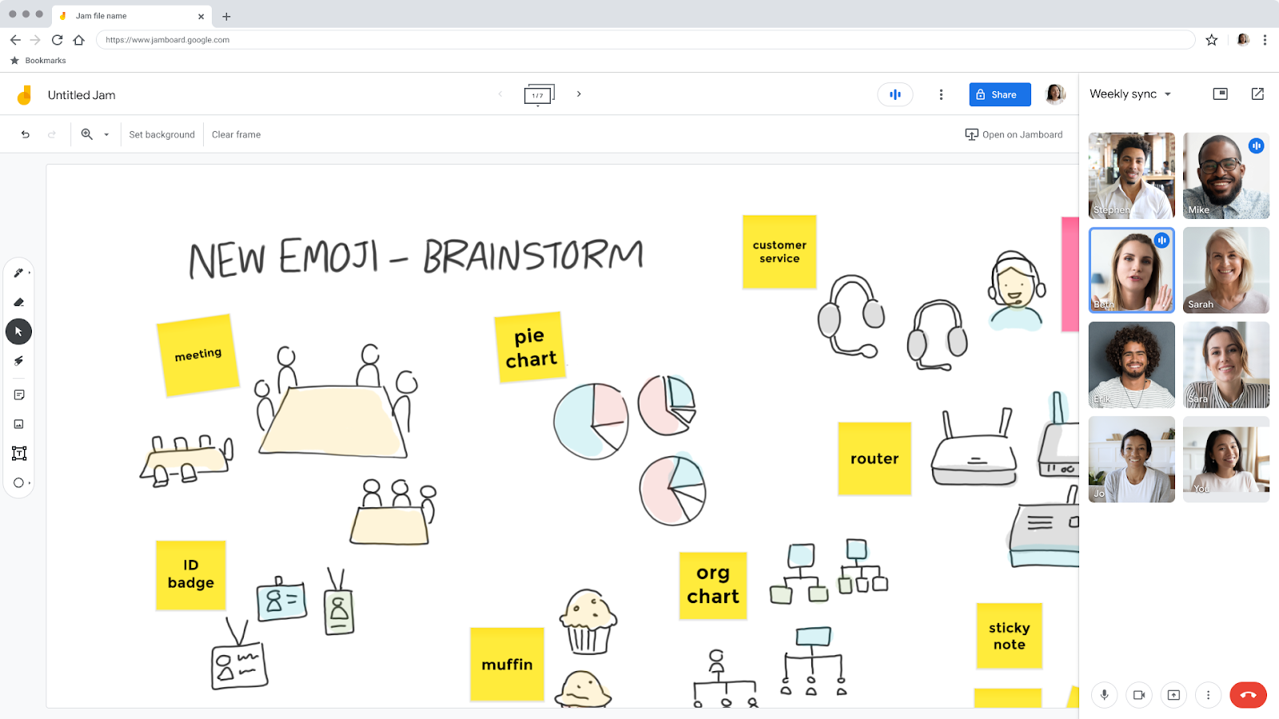
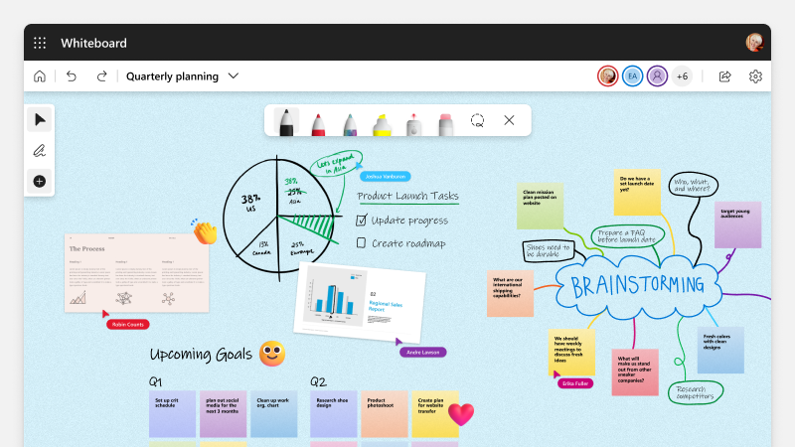
Jamboard Microsoft Whiteboard

Slide 10
Онлайн-ресурси:
1
Coursera - це платформа для навчання та онлайн-курсів, яка співпрацює з університетами та організаціями з усього світу для надання доступу до різноманітних курсів та програм навчання.
Khan Academy - це безкоштовна освітня платформа, яка пропонує навчальні матеріали з різних предметів, включаючи математику, науки, гуманітарні науки, програмування та багато інших.
2
3
4

Slide 11
Coursera
Гнучкий графік навчання:
Широкий вибір курсів:
Курси від університетів та провідних компаній:
Відеоуроки та інтерактивні завдання:
Coursera пропонує тисячі курсів з різних галузей знань, таких як інформаційні технології, бізнес, наука, мистецтво, гуманітарні науки та багато інших.
Курси на Coursera зазвичай пропонують гнучкий графік навчання, що дозволяє вам вивчати матеріали в зручний для вас час та темп.
На Coursera ви зможете знайти курси від провідних університетів і компаній, таких як Stanford University, Yale University, Google, IBM, та інших.
Більшість курсів мають відеоуроки від викладачів, а також інтерактивні завдання, тести та проекти, що допомагають закріплювати отримані знання.

Slide 12
Khan Academy
1
Відеоуроки: Khan Academy пропонує тисячі коротких відеоуроків, які покривають різні теми з різних предметів. Ці відеоуроки створені кваліфікованими викладачами та використовуються для пояснення складних понять та процесів.
Вправи та завдання: Після перегляду відеоуроків учні можуть розв'язувати вправи та завдання, які допомагають закріпити отримані знання та навички. Khan Academy надає зручні інструменти для виконання та перевірки вправ.
2
3
4

Slide 13
Khan Academy
Персоналізоване навчання: Khan Academy використовує алгоритми адаптивного навчання, які враховують успіх та потреби кожного учня. Платформа пропонує індивідуалізовані рекомендації щодо того, які відеоуроки та вправи варто вивчити далі.
Ресурси для вчителів: Khan Academy надає вчителям можливість створювати класи, відслідковувати прогрес учнів, призначати завдання та надавати звіти про навчання.

Slide 14
Дякую за увагу!

